Slide 1
[SEC-3]
脅威対策製品 Firepower シリーズ アップデート
坂本 祐一 ( ysakamot@cisco.com )
セキュリティ事業部 コンサルティングシステムズエンジニア
2017年12月１日

Slide 2
はじめに
本セッションでは、Firepower OSが提供する脅威対策機能、Firepowerハードウェア、Firepower Threat Defense OSアーキテクチャを中心に解説します。

Slide 3
本日のアジェンダ
脅威対策機能を提供するCisco Firepower
Cisco Firepowerプラットフォーム
Firepower Threat Defense アーキテクチャ
Firepower Threat Defense パケットフローと機能
まとめ

Slide 4
脅威対策機能を提供する
Cisco Firepower

Slide 5













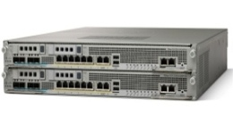
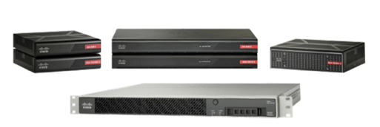

Cisco Firepowerシリーズが提供する脅威対策
最も使われているIPSエンジン
ネットワークとホストの可視化
次世代Firewall機能
高度なマルウェア
防御
オープンソースIPSエンジン
ネットワークとホスト学習
運用の自動化
＆イベント解析
脅威情報フィルター
シグネチャレスマルウェア検知
マルウェアトラッキング
クラウドリコール
スレッドグリッドサンドボックス
アプリケーション制御
ユーザ制御
URLフィルター
Geo Locationフィルター
自動チューニング、インパクト解析、インシデント相関分析
端末隔離機能(CiscoISE連携)
Cisco提供脅威情報活用
3rdパーティとの脅威情報連携

Slide 6
ネットワークとホストの可視化
より多く可視化することで、より良く対策をとることが可能
可視化の効果
古いOS／アプリケーション／ブラウザの検知
誤検知削減
すり抜けたマルウェア
Client applications
Operating systems
C & C Servers
File transfers
Mobile Devices
Threats
Application
protocols
Routers & switches
Users
Web applications
Complex Traffic
一般的な IPS
Printers
Malware
Network Servers
一般的な NGFW
VOIP phones
シスコの NGFW および NGIPS

Slide 7
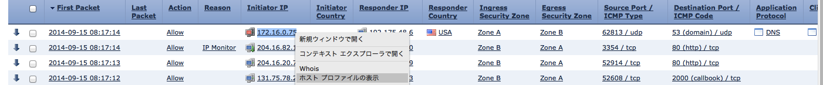
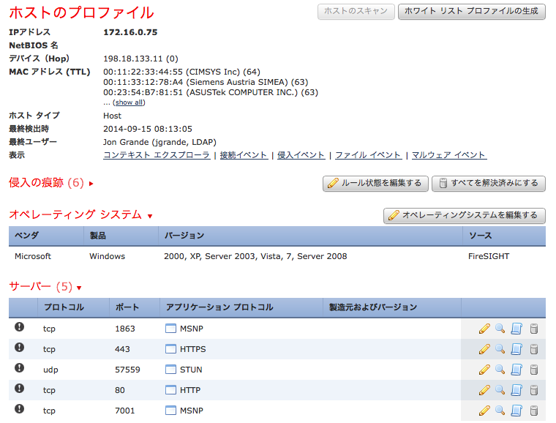
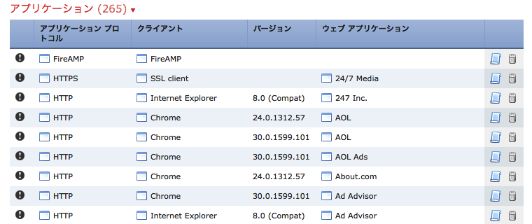
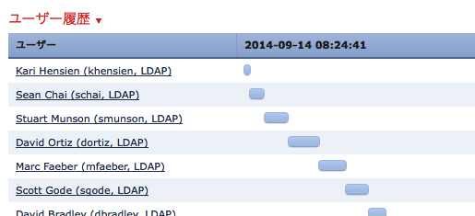
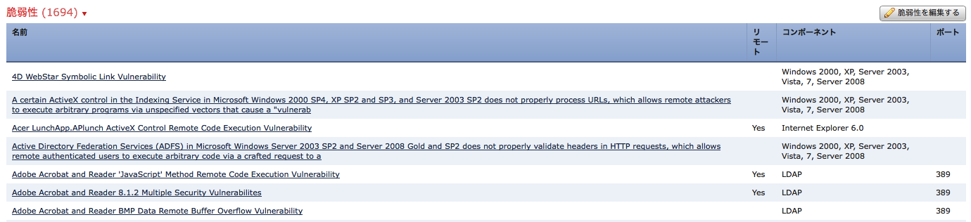
Network Discovery
ホストプロファイルの例
例）アラートが発生したホストの情報を確認したい
クライアント アプリケーション
ユーザ履歴
侵入の痕跡
Webアプリケーション
端末OS
サーバ アプリケーション
該当脆弱性リスト
端末のセキュリティに関連する様々な情報を自動収集し、解析に活用

Slide 8
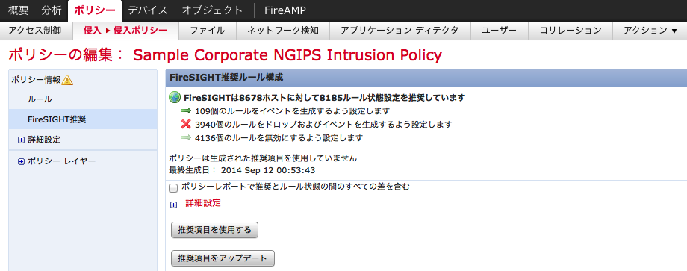

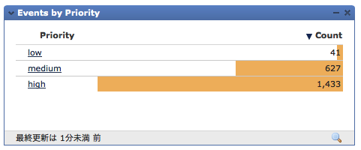
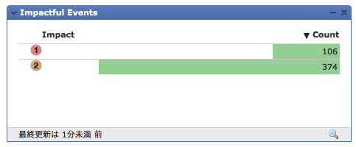
Firepower Recommendation/ Impact Flag
自動チューニングとインパクト解析
一般的な侵入検知機器 (IPS) の
運用者が抱える問題
環境に合わせて設定を調整したいが、運用が大変・・・
自動チューニング
ネットワーク環境を学習し、 最適な推奨設定を自動生成
沢山のログが出るが、本当に重要なものがわからない・・・
インパクト解析 攻撃と対象端末情報を解析し本当に危険度の高いログを識別
攻撃の緊急度 “High”のアラート数: 1433
実インパクト “High(1)”のアラート数: 106
10分の1以下に減少

Slide 9
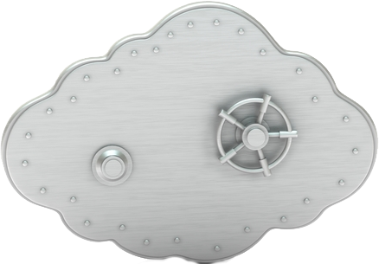
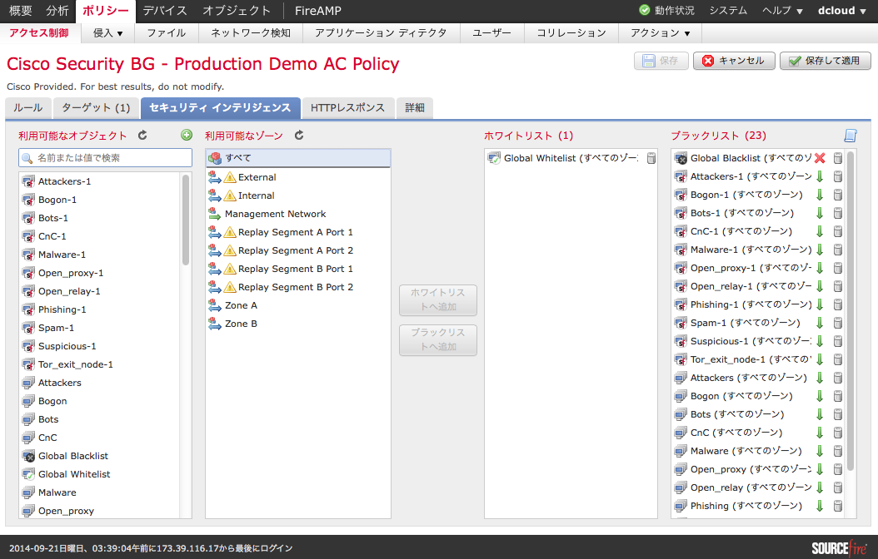
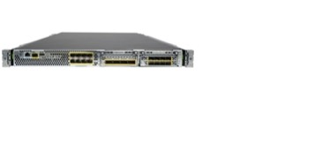
Security Intelligence
脅威情報フィルター
Collective Security Intelligence
Cisco Collective Security Intelligence 提供のブラックリスト IP、URL、ドメインに基づく制御
既知のブラックリスト宛コネクションを モニターもしくはブロック
カテゴリー
  CnC
  Malware
  Phishing
  Bots
  Attackers
    など

Slide 10
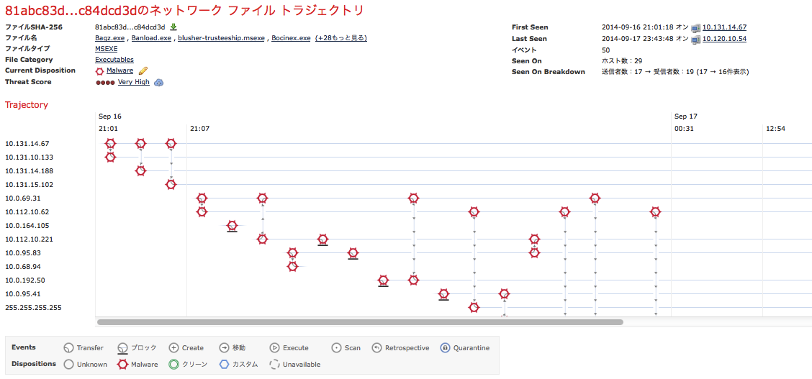
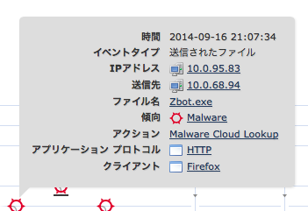
AMP4N (Advanced Malware Protection for Network)
マルウェアの可視化と制御、トラッキング
① ファイルをハッシュ値で特定
（端末で検知したマルウェアもブロック可能）
② 解析情報（サンドボックス含む）と連携
④ ユーザ名の特定
（認証サーバと連携）
③ ネットワーク上での拡散状況を可視化

Slide 11







AMP4N (Advanced Malware Protection for Network)
クラウドリコール
一度調査したファイルを覚えておき、合致するマルウェアが見つかった場合に
瞬時にそのファイルを見つける仕組み
毎日100万＋の検体を解析
未知のファイル
！
クリーンファイル
マルウェア
Collective Security Intelligence
時間
今日は未知のファイル でも 数日後/数時間にマルウェアと分かる
過去に見つけられなくても
後になってマルウェアが
見つかった場合に
通知してくれる

Slide 12




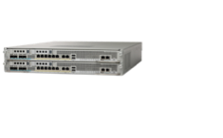

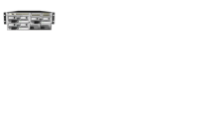





AMP Everywhere
アーキテクチャ
リモート 端末
AMP
Threat Grid Cloud
AMP for Endpoints
ThreaGrid サンドボックス
オンプレ
AMP on Firepower NGIPS Appliance
AMPプライベート
アプライアンス
AMP on ASA with Firepower
エンドポイント
AMP for Endpoints
エンドポイント
AMP on Web and Email Security Appliances
AMP on Firepower 9K/4K/2K
CES/Ubrella
AMP on Cloud Email Security
/ Cisco Umbrella DNS
AMP on Meraki MX
CentOS, Red Hat Linux for servers and datacenters
Windows OS
iOS
(Cisco Security Connector)
MAC OS
ネットワーク エッジ
Anyconnect から AMP4E agentを展開可能
DC/Cloud

Slide 13
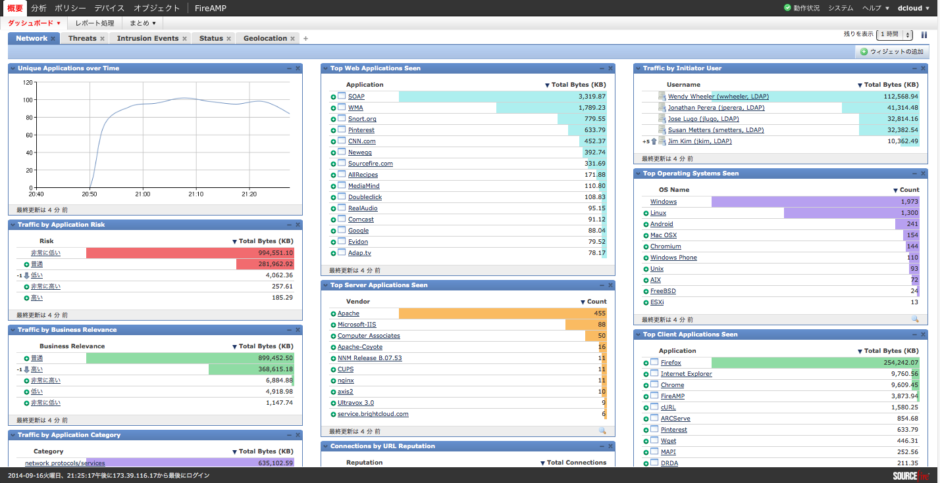
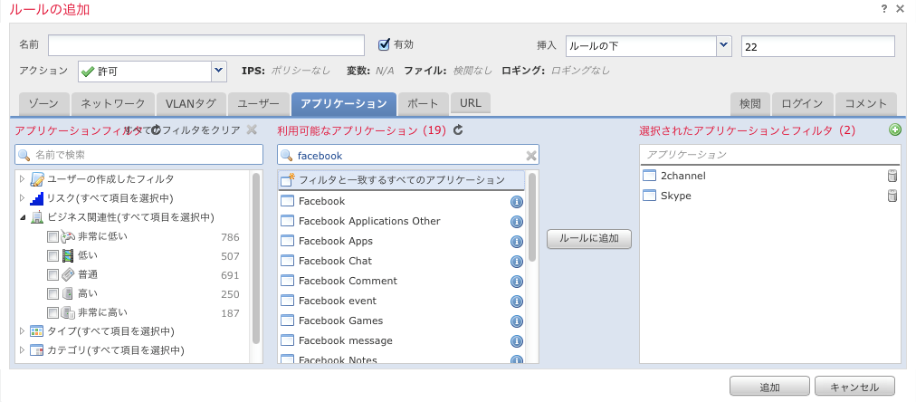
Applicatin Visibility Control
アプリケーションの可視化と制御
利用されているWebアプリケーション、クライアントアプリケーション、サーバアプリケーション、
利用量、リスク統計から、問題点を的確に捉え、アプリケーション制限を実施し、リスクを軽減することが可能
3,000以上のアプリケーションから、利用状況をチェック
問題のあるアプリケーション、利用している端末を割り出し、利用の制限を実施し内在するリスクを軽減
利用ユーザ
トップアプリケーション
Webアプリケーション
アプリケーションリスク統計
利用端末OS
ビジネス関連性統計
サーバアプリケーション
クライアントアプリケーション

Slide 14
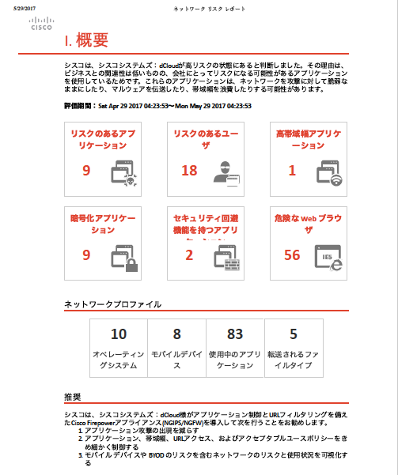
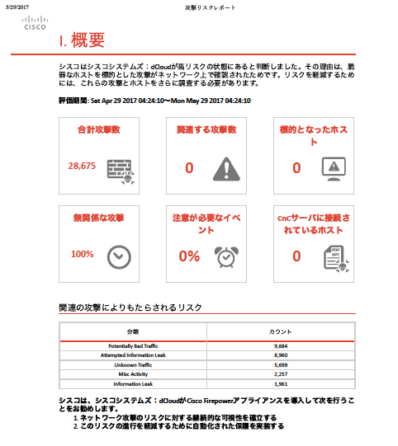
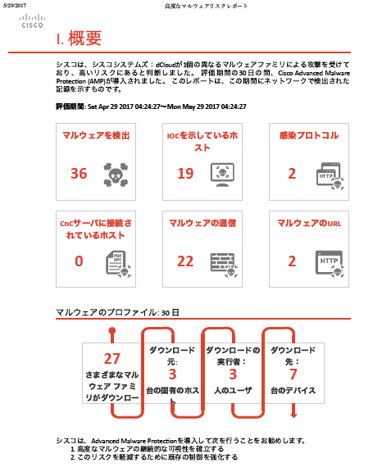
Custom Report
レポート機能
柔軟なレポート機能：レポートデザイナ機能でフルカスタマイズ可能
作成したレポートを任意のメールアドレスへ自動転送
PDF、HTML、CSV形式をサポート
ネットワークレポート
アタックレポート
マルウェアレポート

Slide 15
Cisco Firepowerプラットフォーム

Slide 16
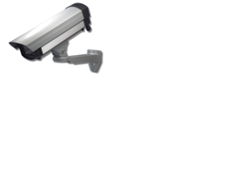

Cisco Firepowerシリーズ提供形態
Firepower NGIPS (Firepower単独アプライアンス)
    Sourcefire時代から販売しているFirepower専用機
ASA with Firepower Services
    Cisco ASA5500-X と Firepower module のハイブリッド
Firepower Threat Defense (通称FTD)
    Firepower に ASA基本機能を統合した一体型ソフトウェア
Firepower Management Center (旧称 FireSIGHT Management Center)
    Firepower製品の機能をフルに利用するための管理サーバ
監視カメラ／
センサー
監視モニター／
経験豊富な監視者

Slide 17
ASA FW, Firepower IPS, FTDの関係性
ASA Firewall
Firepower IPS
Firepower Threat Defense
高度なマルウェア対策
（AMP）
高度なマルウェア対策
（AMP）
Webセキュリティ
URLフィルタ
Webセキュリティ
URLフィルタ
次世代 IPS
セキュリティインテリジェンス
次世代 IPS
セキュリティインテリジェンス
次世代ファイアウォール
（L7 FW)
次世代ファイアウォール
（L7 FW)
IPsec/SSL VPN
IPsec/SSL VPN
基本的なファイアウォール
（L3-L4 FW）
基本的なファイアウォール
（L3-4 FW)
ASA
ファイアウォール(L3-L4)
Firepower ファイアウォール(L3-L4 FW)
L3 ・L2モード
L1・Passive モード
L3・L2モード
L1・Passiveモード

Slide 18
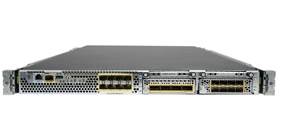
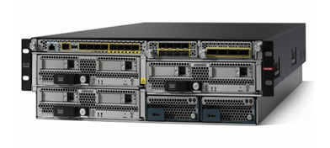
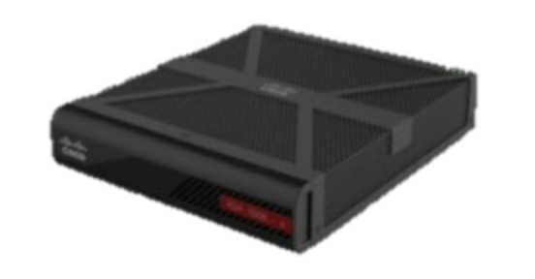
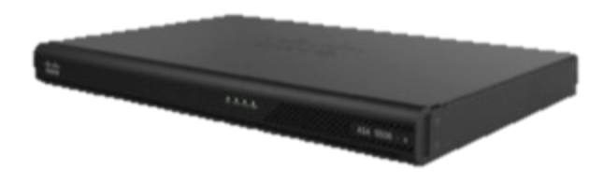
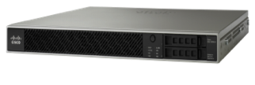
FTD OS 搭載ハードウェア
FPR 2110
FPR 2120
FPR 2130
FPR 2140
FPR 4110
FPR 4120
FPR 4140
FPR 4150
FPR 9300 -SM-24
FPR 9300 -SM-36
FPR 9300 -SM-44
ASA 5506-X
ASA 5508-X
ASA 5516-X
ASA 5555-X
ASA 5545-X
ASA 5525-X
SMB/SOHO
Branch
Internet Edge
Data Center
Service Provider

Slide 19
(ご参考) ASA OS 搭載ハードウェア
FPR 2110
FPR 2120
FPR 2130
FPR 2140
FPR 4110
FPR 4120
FPR 4140
FPR 4150
FPR 9300 -SM-24
FPR 9300 -SM-36
FPR 9300 -SM-44
ASA 5585-X SSP60
ASA 5585-X SSP40
ASA 5585-X SSP20
ASA 5585-X SSP10
※End of Salesアナウンス済み
ASA 5506-X
ASA 5508-X
ASA 5516-X
ASA 5555-X
ASA 5545-X
ASA 5525-X
SMB/SOHO
Branch
Internet Edge
Data Center
Service Provider

Slide 20

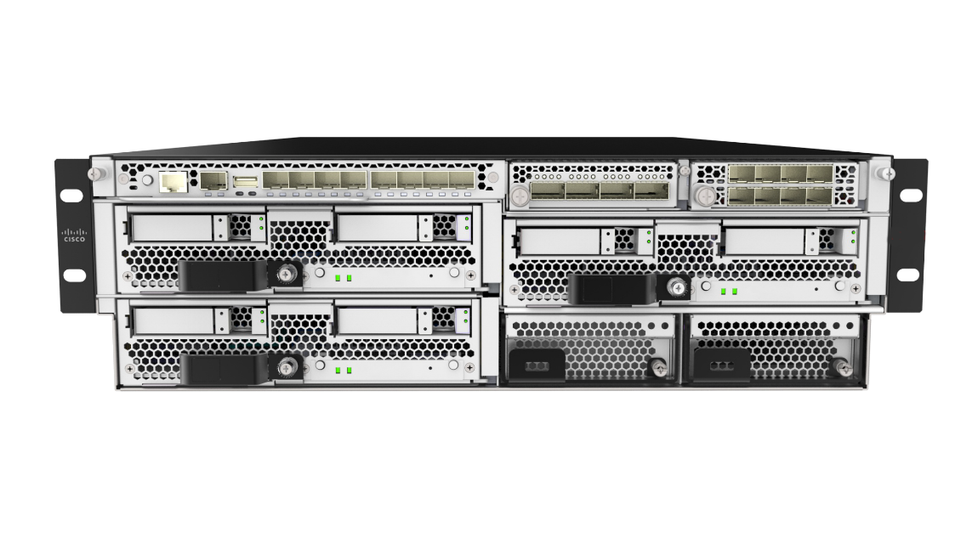
Firepower 9300ハードウェア概要
Supervisor
アプリケーションの導入とオーケストレーション
ネットワーク接続とトラフィック分散
ASA &FTDのためのクラスタリングベースレイヤ
Network Modules
1GE,10GE,40GE,100GE
NGIPSインライン時のハードウェアバイパス
3RU
Security Modules
組み込み暗号化ハードウェアとSmart NIC
Cisco (ASA, FTD) とサードパーティ(Radware DDoS) アプリケーションが動作
スタンドアローンとシャーシ内/シャーシ間クラスタリング構成

Slide 21

Firepower 4100ハードウェア概要
Supervisor と Security Module（ビルトイン）
FP9300と同じハードウェアとソフトウェア
アーキテクチャ
固定構成 (4110, 4120, 4140, 4150)
Solid State Drives (SSD)
独立した管理 (no RAID)
Slot 1： AMPストレージで利用
Slot 2： 追加の400GB AMPストレージ対応
1RU
Network Modules
10GE/40GE (FP9300と互換性あり)
NGIPSインライン時のハードウェアバイパス
(Fail-to-Wire オプション)

Slide 22

Firepower 2100ハードウェア概要
統合セキュリティ プラットフォーム
NPU + CPU によるパフォーマンス重視のアーキテクチャ
ASA / FTD 選択可能
固定構成（2110、2120、2130、2140）
2130 および 2140 のみデュアル冗長電源装置
SFP/SFP+ データ インターフェイス
Firepower 2110 および 2120 では 4 X 1 GE
Firepower 2130 および 2140 では 4 X 10 GE
1RU
Network Modules
Firepower 2130 および 2140 のみ
1/10GE 拡張モジュール
NGIPSインライン時のハードウェアバイパス
(Fail-to-Wire オプション、CY18 対応予定)

Slide 23





インターフェイス拡張モジュール
標準モジュール
FTW(Fail-To-Wire)モジュール
8 X 10 GE SFP
6 X 1 GE SX ファイバ
Firepower 2100、4100、9300
Firepower 2100、4100
CY18対応予定
4 X 40 GE SFP
8 X 1 GE 銅線
Firepower 4100、9300
Firepower 2100、4100
CY18対応予定
2 X 100 GE QSFP 28
6 X 10 GE SR/LR ファイバ
Firepower 9300
Firepower 2100、4100、9300
CY18対応予定
2 X 40 GE SR4 ファイバ
Firepower 4100、9300
※FTWによるハードウェアバイパスは NGIPS (Inline/ Inline with Tap)でのみ提供

Slide 24
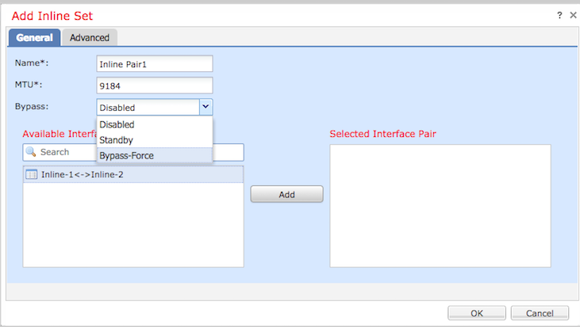
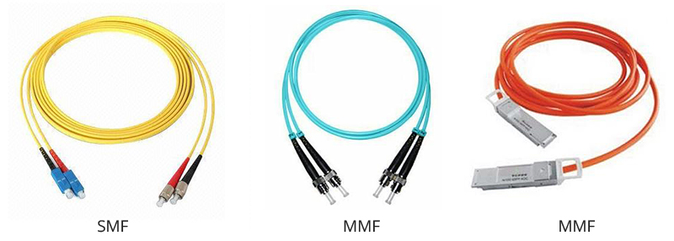
FTW 動作モードと注意事項
FTW搭載時 Inline Pair設定と合わせて バイパスモード設定
  Disable: FTW処理せず通常処理
  Standby: イベント発生時まで通常処理
  Bypass-Force: 常時バイパス処理
FTW搭載時 Inline Pair設定と合わせて Bypass指定可能
推奨事項
FTW Bypass時の減衰(Insertion loss)を考慮した設計
隣接機器間のケーブル規格と距離設計
ご参考） Cisco Firepower 4100 Series Hardware Installation Guide

Slide 25
Firepower 2100, 4100, 9300 の比較
Features | FP 2100 | FP 4100 | FP 9300
L3-4FW + L7FW スループット | 2 to 8 Gbps | 12 to 30 Gbps | 30 to 54 Gbps
L3-4FW + L7FW + IPS スループット | 2 to 8 Gbps | 10 to 24 Gbps | 24 to 53 Gbps
インターフェース | 1/10 Gbps | 1/10/40 Gbps | 1/10/ 40/100 Gbps
ラックサイズ | 1 RU | 1 RU | 3 RU
ハイアベイラビリティ | Yes | Yes | Yes
クラスタリング | < Roadmap > | Yes (6.2) | Yes (6.2)
3rd アプリケーション | No | Yes (Radware DDoS) | Yes (Radware DDoS)
筐体管理 | 統合型FXOS | FXOS | FXOS
アプリケーション | FTD (NGFW/NGIPS) ASA | FTD (NGFW/NGIPS) ASA | FTD (NGFW/NGIPS) ASA

Slide 26
Firepowerプラットフォームソフトウェアアーキテクチャ
FPR型番のみ搭載 (Firepower2100, 4100, 9300)
スーパーバイザとセキュリティエンジンは独立したソフトウェアで動作
全てのイメージは電子証明を保有し、セキュアブート仕様
セキュリティアプリケーションイメージはCisco Secure Package (CSP) フォーマットで提供
Security Engine
サードパーティからのデコーダアプリケーション (KVM)
DDoS
ASA
ASA
Defense Pro (一部機種のみ対応)
ASA
シスコからのプライマリアプリケーション (Native)
ASA or FTD
FXOS
FXOS
FXOS
FXOSはスーパーバイザとモジュール上の
エージェントをアップグレードする
FXOS
Firepower eXtensible Operating System (FXOS)
スーパーバイザにCSPフォーマットのアプリケーションイメージが保持されている
Supervisor

Slide 27
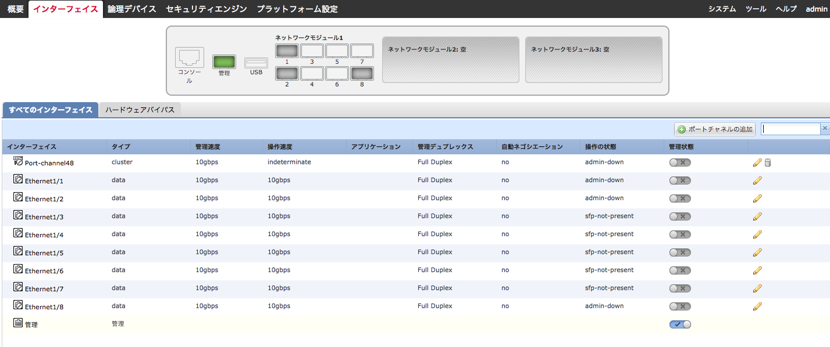
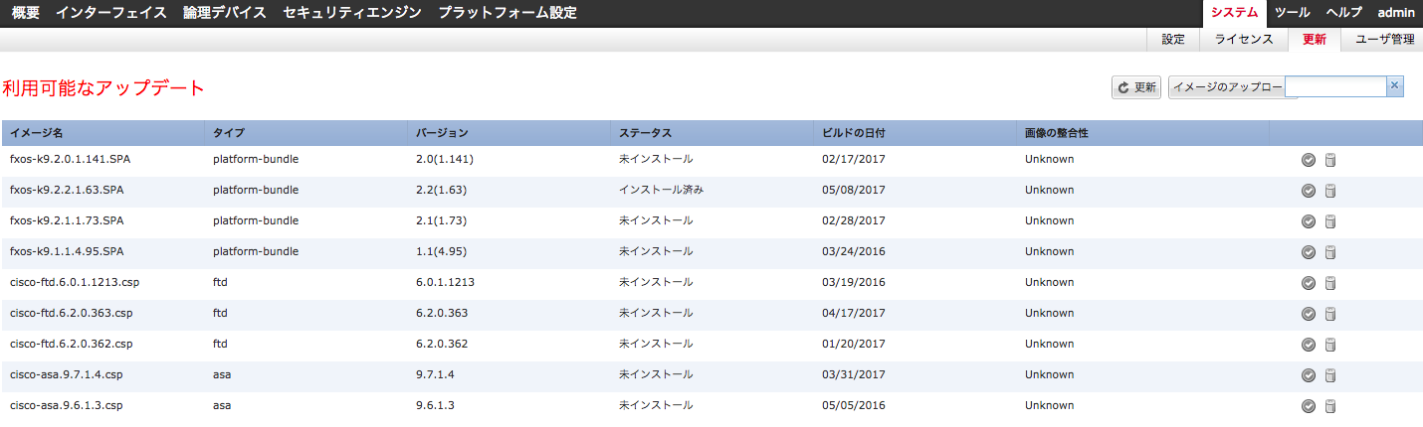
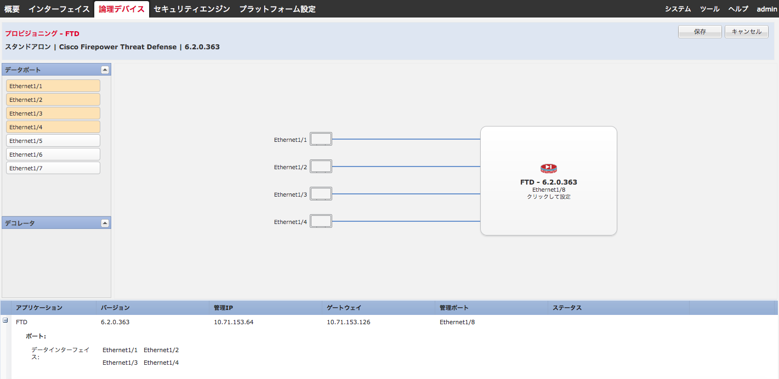
Firepower Chassis Manager
FXOSをわかりやすいGUIで設定 (日本語対応済み)
インターフェイス設定
イメージ管理
アプリケーションプロビジョニング

Slide 28
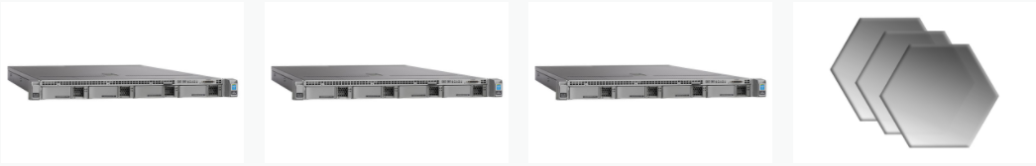
Firepower Management Centerプラットフォーム
FMC1000
最大50個のセンサー管理
最大イベント数6,000万件
900GBのイベントストレージ
最大5万ホスト、5万ユーザの
ネットワークマップ
HA対応
FMC2500
最大300個のセンサー管理
最大イベント数6,000万件
1.8TBのイベントストレージ
最大15万ホスト、15万ユーザの
ネットワークマップ
HA対応
FMC4500
最大750個のセンサー管理
最大イベント数3億件
3.2TBのイベントストレージ
最大60万ホスト、60万ユーザの
ネットワークマップ
HA対応
Virtual FMC
最大25個のセンサー管理
最大イベント数1,000万件
250GBのイベントストレージ
最大5万ホスト、5万ユーザの
ネットワークマップ
Firepowerの機能を最大限に引き出す管理サーバ
注1)旧モデルは販売終了 注2)新モデルはFP6.2以降で動作

Slide 29
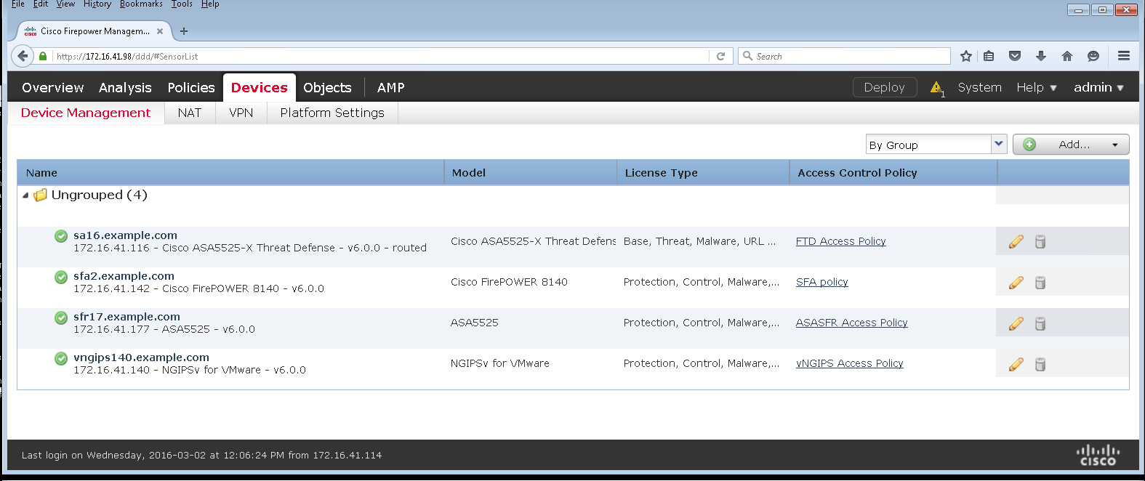
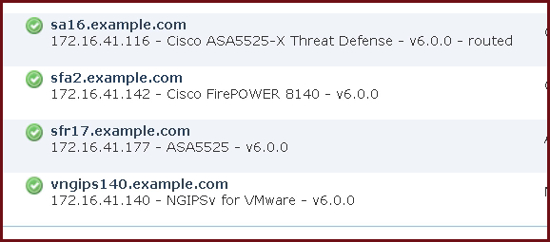
Firepower Management Center (FMC) 概要
Firepower / FTD OS のフル機能を引き出すために必要な管理サーバ
従来通りFirepowerアプライアンスも ASA with Firepower Services も管理可能
Access Control Policyや IPS Policyや File Policyなど、複数筐体で共有可能
FTD on ASA5525, FP8140, FP Services on ASA5525,
FP Virtualを1台のFMCで管理している例

Slide 30
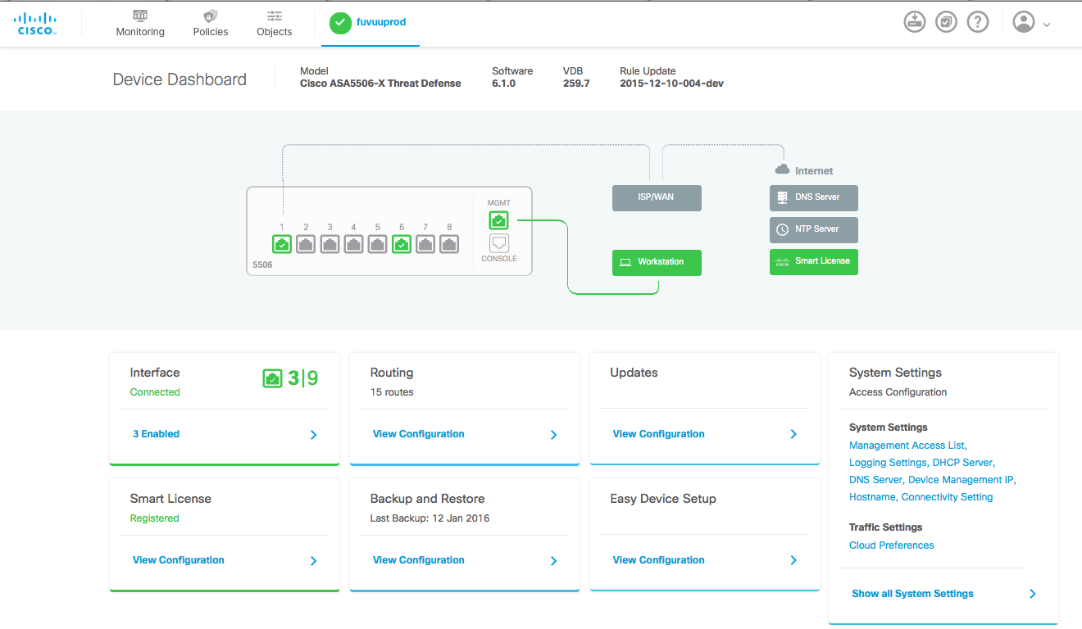
Firepower Device Manager (FDM) 概要
フリーで提供されるOnBoxのFTDローカル管理ツール
WebブラウザでFTDデバイスにアクセス、ASA5555以下&FP2100&FTDvをサポート

Slide 31
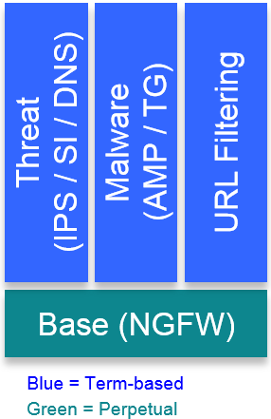
FTDライセンスの種類
  4種類のライセンス
  Base License
    - Networking, Firewall, Application Visibility and Control
  Threat - 期間ライセンス
    - IPS, Security Intelligence - SI (IP, DNS)
  Malware – 期間ライセンス
    - AMP, AMP Threat-Grid Sandbox
  URL Filtering – 期間ライセンス
  - URL Category, Reputation-based URL filtering
  筐体冗長時はそれぞれにライセンスが必要

Slide 32

スマートライセンスの仕組み
1
ASA : Strong Encryption, Security Contexts, Carrier Inspectionsライセンス
FTD entitlements: Threat, Malware, URLライセンス
FMC
2
3
FTD
DDoS
ASA
1
Supervisor (FXOS)
2
Cisco Smart Licensing
HTTP/HTTPS Proxy
3
ライセンスサーバーからライセンスを取得
・ASAはFXOSからライセンス取得
・FTDはFMCからライセンス取得
Satellite Connector

Slide 33
FTD アーキテクチャ：
デプロイメントモデル、インターフェースモード、High Availability

Slide 34
デプロイメントモードとインターフェイスモード
  FTD 本体のモード:
  Routed
  Transparent
  6つのインターフェイスモード:
  Routed
  Transparent (BVI)
  Passive
  Passive (ERSPAN)
  Inline pair
  Inline pair with tap
  注意 – 1つのFTDデバイス内で、インターフェイスモードは混在可能
}
初期設定時にどちらか選択
}
ASAから継承したインターフェイスのモード
}
Firepowerから継承したインターフェイスのモード

Slide 35
FTD インターフェースモードとネットワーク
FTDは、各々のインターフェースモードを変更することでNGFW（L2, L3モード）でもNGIPS（L1, Passive）でも利用可能
ASAから継承
Firepowerから継承
NGFW
NGIPS
Routed
10.1.1.0/24
FTD
10.1.2.0/24
inside
outside
DMZ
10.1.3.0/24
Inline
FTD
Eth1/1
Eth1/2
Transparent
FTD
inside
outside
Inline Tap
FTD
DMZ
10.1.1.0/24
Eth1/1
Eth1/2
Routed + Transparent
FTD
FTD
10.1.2.0/24
Passive
inside
outside
Eth1/1
10.1.1.0/24
DMZ
※NGIPSのみFTW moduleサポート

Slide 36
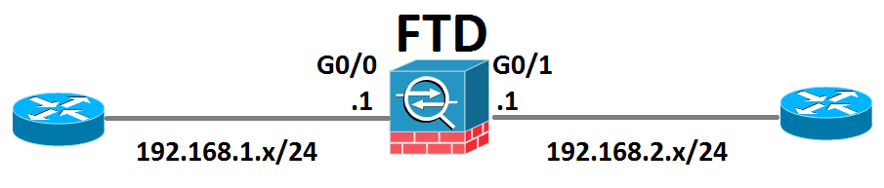
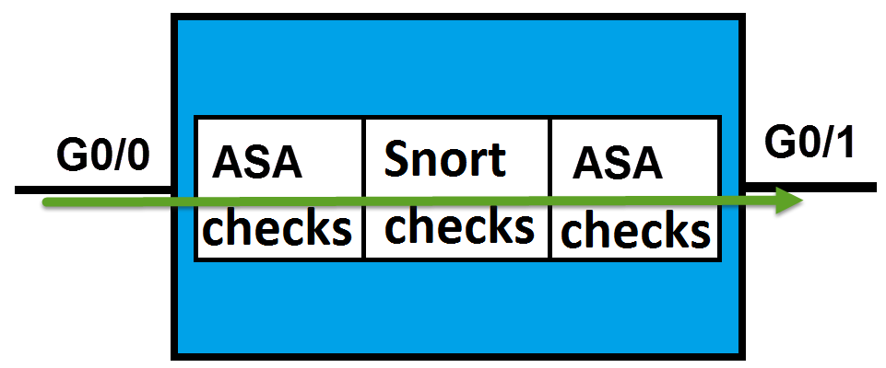
インターフェイスモード: Routed
  Routed Firewallとして動作しているときのみ利用可能
  従来のL3 Firewallと同じ
  1本以上の物理 or 論理 (VLAN) のルーティング可能なインターフェイス
  NATや動的ルーティング等の設定が可能
  ルートのルックアップに基いてパケットが転送される
  ASAの全エンジンでのチェック、およびSnortの全エンジンでのチェックが適用される
  トラフィックを実際に止めることが可能

Slide 37
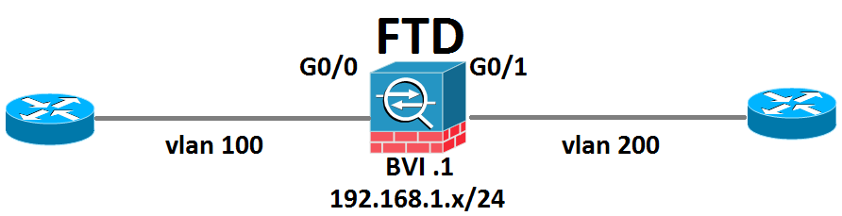
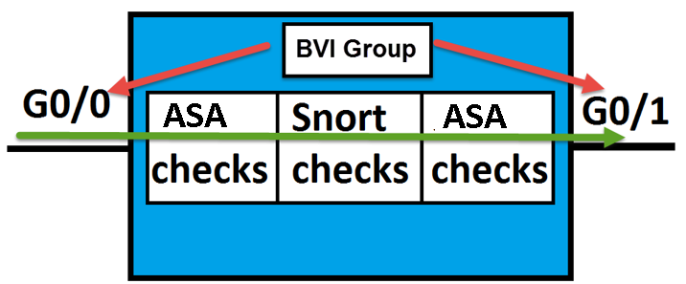
インターフェイスモード: Transparent
  従来のTransparent Firewallと同じ
  2つ以上の物理 or 論理インターフェイスをBridge Groupにアサイン
  ASAの全エンジンでのチェック、およびSnortの全エンジンでのチェックが適用される
  CAMテーブルのルックアップに基いてパケットが転送される
  BVIインターフェイスはARPやICMPによりネクストホップのMACアドレスの解決で利用される
  トラフィックを実際に止めることが可能

Slide 38
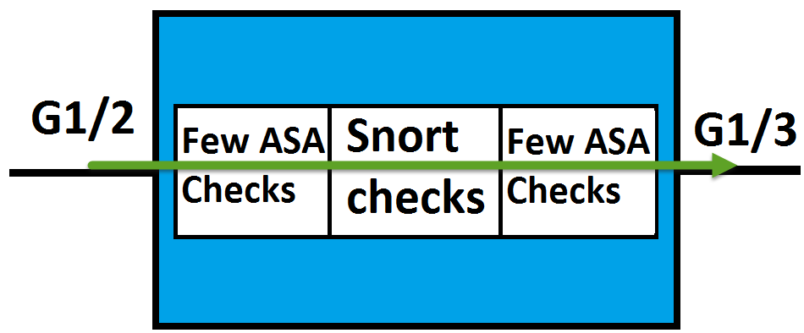
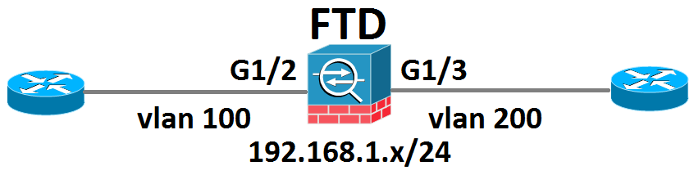
インターフェイスモード: Inline Pair
2つの物理インターフェイスが内部的にブリッジになる
従来のInline IPSと同じ
RoutedでもTransparentでもどちらのデプロイメントモードでも利用可能
NATやルーティング、L3/L4 ACL等の、ASAのほとんどの機能は、Inline Pairを通るトラフィックには無効
  ASAエンジンでのチェックはほとんど行われず、Snortの全エンジンでのチェックが適用される
  トラフィックを実際に止めることが可能

Slide 39
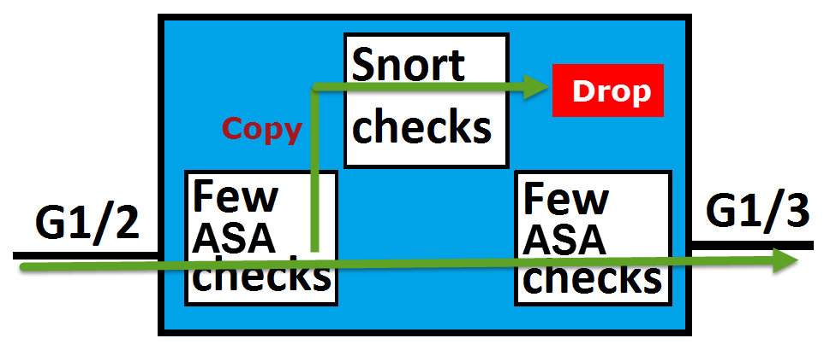
インターフェイスモード: Inline Pair with Tap
2つの物理インターフェイスが内部的にブリッジになる
RoutedでもTransparentでもどちらのデプロイメントモードでも利用可能
NATやルーティング、L3/L4 ACL等の、ASAのほとんどの機能は、Inline Pairを通るトラフィックには無効
ASAエンジンでのチェックはほとんど行われず、Snortの全エンジンでのチェックが適用される
  トラフィックを実際に止めることができない

Slide 40
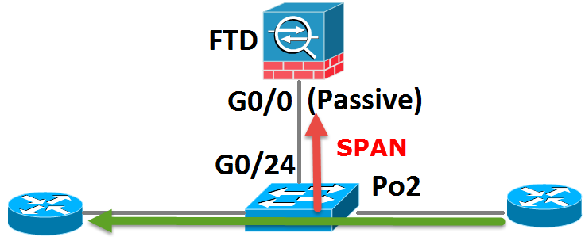
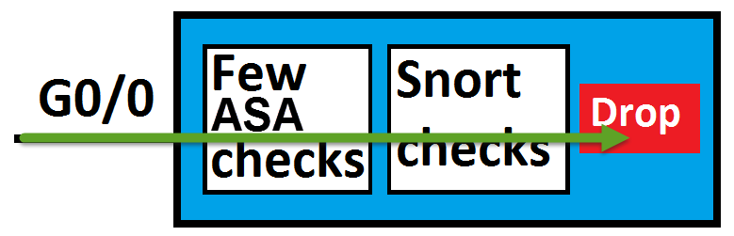
インターフェイスモード: Passive
スニファーとして1つの物理インターフェイスが稼働
従来のIDSと同じ
RoutedでもTransparentでもどちらのデプロイメントモードでも利用可能
ASAエンジンでのチェックはほとんど行われず、実際のトラフィックからコピーされたパケットに対してSnortの全エンジンでのチェックが適用される
  トラフィックを実際に止めることができない

Slide 41
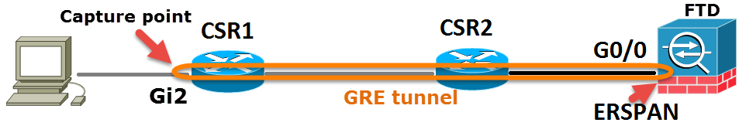
インターフェイスモード: Passive (ERSPAN)
スニファーとして1つの物理インターフェイスが稼働
従来のIDSと同じ
Routedモードでのみ有効
キャプチャするポイントとFTDのインターフェイスの間にGREトンネルを確立
ASAエンジンでのチェックはほとんど行われず、実際のトラフィックからコピーされたパケットに対してSnortの全エンジンでのチェックが適用される
  トラフィックを実際に止めることができない

Slide 42

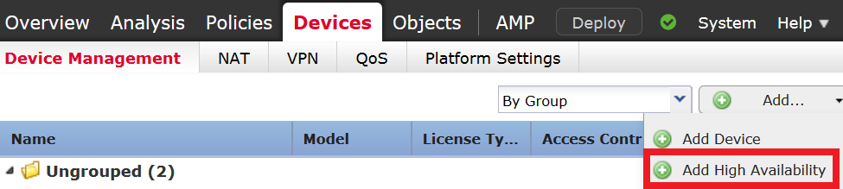


FTD(NGFW) High Availability
A
S
HA Links
NGFW
NGFW
フェイルオーバー設定変更:
Standby IP
フェイルオーバー基準 (unit, interface poll/hold times)
Virtual MACs など
Active ピア切り替え
Failover 解除

Slide 43
FTD High Availability (フェイルオーバー)
FTD は Active/ Standby フェイルオーバー機構を ASA OS機能から継承
基本動作： セッション情報共有、IP/MACアドレスが Active/ Standbyでスワップ、Standby側は通信不可
対応機種：SA5500-X、FP2100, FP4100, FP9300 (inter-chassis異なるシャーシのブレード間)、vFTD on ESXi
FMCから両方のデバイス登録が必要
FMC と接続しているマネージメントIPのみ、 Active/ Standbyフェイルオーバー時 IPが入れ替わらない
推奨事項
NGFW(Routed, Transparent mode)での利用シナリオ
最も高い帯域を持つインターフェース (w/ ポートチャネル) を Stateful failover linkとする
Active/Standby IPs データ用インターフェースを設定する
Virtual MAC アドレスを設定する(ネットワーク事情によるARP影響を極小化)
(Transparent mode時) Spanning-Tree ポートファスト を隣接スイッチで設定する
Stateful failover linkの遅延は 10ms以下とする
異なるスイッチを データ用とマネージメント用で利用する（Single Point Failure回避）

Slide 44
FTD パケットフロー&機能：
Prefilter,Secuirty Intelligence,
L7 ACL(Access Control Policy)

Slide 45

FTD アクセスコントロール
VLAN100,200,300
Inline Pair-1
Inline Pair-1
VLAN700, Tagなし
Inline Pair-2
Inline Pair-2
異なるセグメント、インターフェースモードに対して、共通のアクセスコントロールポリシー
１つのアクセスコントロールポリシーに対して、複数FTDを紐付け可能

Slide 46

FMC から設定可能なポリシー
Snort
Lina
Access Control: FTD筐体内のルール群をまとめ、他のポリシー全てと紐づく根本となるポリシー
Intrusion: IPS機能に関連するポリシー
Malware & File: AMP機能に関連するポリシー
DNS: セキュリティインテリジェンス(DNS)やDNSに関連するポリシー
Identity: AD連携に関連するポリシー
SSL: SSL通信復号化に関連するポリシー
Prefilter: Access Controlの前段で機能するポリシー

Slide 47

FTD アクセスコントロールとパケットフロー
Lina(ASA)
Snort: Firepower OSと同等の機能を提供するパート
Lina: ASA OSと同等の機能を提供するパート

Slide 48

Prefilter ポリシーの役割
Lina(ASA)
Prefilter ポリシーは主に2つの役割を提供
  トンネル内のパケットに対するインスペクション処理
    GRE、IP-in-IP、IPv6-in-IP、Teredo Port 3544
  Snort 処理前のアクセスコントロール

Slide 49




Prefilter ポリシーの役割
Lina(ASA)
  Snort 処理前のアクセスコントロール、3つのアクション
  Block – パケットをドロップ処理 (L4レベルで判定できる Denyアクセスリスト など)
  Fastpath – Snort側へパケットを渡さずバイパス処理 (監視通信、夜間のバッチ処理 など)
  Analyze – Snort側へパケットを通過処理 (デフォルト設定)

Slide 50


Security Intelligence (IP/URL/DNS)
Security Intelligence (IP/URL)：
Security Intelligence に指定された IP/URL 群を Blacklist (drop) or Whitelist (allow)処理
Blacklist は 手動設定 or 自動設定 (Intelligence Feed by Talos or custom )
Security Intelligence (DNS)：
Security Intelligence に指定された DNS 群を以下の処理を実施可能
  Whitelist
  Monitor
  Domain Not Found (NXDOMAIN)
  Drop ( DNSクエリー )
  Sinkhole ( IPリダイレクト )
Blacklist は 手動設定 or 自動設定 (Intelligence Feed by Talos or custom )

Slide 51


Security Intelligence (IP/URL/DNS)
Access Control ポリシーのタブにて、SI(IP/URL)と DNS Policy (SI DNS)を設定
SI IP
SI DNS
SI URL

Slide 52


L7 ACL (Access Control Policy)
SSL ポリシー紐付け
Identity ポリシー紐付け
Access Control Policy:
アプリケーションフィルター
SafeSearch
Intrusion ポリシー紐付け
Malware&File ポリシー紐付け
YouTube EDU
ログ設定

Slide 53

L7 ACL (Access Control Policy)
  Access Control ルール、７つのアクション
  Allow: パケットを許可、IPS/AMP検査可能
  Trust: パケットを信頼、IPS/AMP検査スキップ
  Monitor: パケットのログ取得、次のルールへ処理を回す
  Block: パケットを破棄
  Block: パケットを破棄、送信元へリセットパケット送信
  Interactive Block： 警告画面表示
  Interactive Block: 警告画面表、送信元へリセットパケット送信

Slide 54
まとめ

Slide 55
まとめ
Firepower OSは脅威対策機能を中心に実装され FTD OSと共通
FTD OSのインターフェースモードは ASA(Lina) OSと Firepower OSから継承
ライセンスとデプロイメントモデルにより 次世代FW、次世代IPS + Malware対策機器として、HAやFTW有り無しなど組み合わせにより柔軟なデザインに対応
内部パケットフローを理解することで、それぞれ設定する機能がどこで機能するのか理解することに役立つ

